Slide 1

Έκδοση 26.10
Εισαγωγή
στο Bitcoin
Οδηγός για αρχάριους

Slide 2

Γιατί έχει σημασία το χρήμα;
Χρησιμοποιούμε χρήματα καθημερινά, αλλά σπάνια αναρωτιόμαστε πώς λειτουργούν.
Notes:
Πηγή: My First Bitcoin, Εισαγωγή στο Bitcoin, Οδηγός για αρχάριους, έκδοση 26.10. Προσαρμογή υπό την άδεια Creative Commons Αναφορά Δημιουργού-Παρόμοια Διανομή 4.0 Διεθνές· αυτή η παρουσίαση χρησιμοποιεί την ίδια άδεια. Η παρουσίαση αποτελεί βοήθημα διδασκαλίας με την καθοδήγηση εκπαιδευτικού και βασίζεται στις έξι ερωτήσεις του οδηγού. Προσαρμόστε τα παραδείγματα, τον ρυθμό και τον τρόπο παρουσίασης στην κοινότητά σας, διατηρώντας το νόημα και τα μηνύματα ασφάλειας. Δεν προϋποτίθεται συγκεκριμένη διάρκεια διδασκαλίας.

Slide 3

Οι περισσότεροι άνθρωποι δεν
σταματούν ποτέ για να
σκεφτούν το χρήμα
Όχι να το κερδίζετε, ούτε να το ξοδεύετε, αλλά να σκέφτεστε τι είναι και πώς λειτουργεί.
Εισαγωγή στο Bitcoin · Γιατί έχει σημασία το χρήμα;
Notes:
Ξεκινήστε με την εικόνα: όλοι γύρω μας χρησιμοποιούν χρήματα χωρίς να αναρωτιούνται γι’ αυτά. Ρωτήστε την ομάδα πότε σκέφτηκαν τελευταία φορά από πού προέρχονται τα χρήματα.

Slide 4

Πέντε ερωτήσεις για αρχή
Γιατί χρειάζονται οι άνθρωποι χρήματα;
Τι κάνει κάτι να θεωρείται χρήμα;
Ποιος μπορεί να δημιουργήσει ή να ελέγξει τα χρήματα που χρησιμοποιείτε;
Γιατί έχουν αξία τα χρήματα που χρησιμοποιείτε;
Μπορείτε να αγοράσετε με τα χρήματά σας την ίδια ποσότητα αγαθών όπως πριν;
Κρατήστε τις απαντήσεις σας
Γράψτε μια σύντομη απάντηση σε κάθε ερώτηση. Θα επανέλθετε σε αυτές στο τέλος.
Εισαγωγή στο Bitcoin · Γιατί έχει σημασία το χρήμα;
Notes:
Δώστε στους εκπαιδευόμενους λίγα λεπτά για να γράψουν. Μη ζητήσετε από κανέναν να μοιραστεί προσωπικά οικονομικά στοιχεία. Οι απαντήσεις αυτές θα επανεξεταστούν στη διαφάνεια με τα βασικά συμπεράσματα «Τι ακολουθεί;».

Slide 5

Γεγονός ή άποψη;
Γεγονός: "Αυτό το χαρτονόμισμα γίνεται δεκτό για την πληρωμή φόρων." Αυτό μπορεί να επαληθευτεί.
Άποψη: "Αυτή είναι η καλύτερη μορφή χρήματος." Χρειάζονται κριτήρια και αποδεικτικά στοιχεία.
Αυτός ο οδηγός προορίζεται αποκλειστικά για εκπαιδευτικούς σκοπούς. Δεν παρέχει χρηματοοικονομικές, επενδυτικές, νομικές ή φορολογικές συμβουλές και δεν σας προτρέπει να αγοράσετε, να πουλήσετε ή να διακρατήσετε οτιδήποτε.
Εισαγωγή στο Bitcoin · Γιατί έχει σημασία το χρήμα;
Notes:
Διατηρήστε αυτή τη διάκριση σε όλη τη διάρκεια του μαθήματος. Όταν προκύπτει ένας ισχυρισμός, αναρωτηθείτε: μπορούμε να τον ελέγξουμε ή χρειάζεται κριτήρια και αποδεικτικά στοιχεία;

Slide 6

Τι είναι το χρήμα;
Το χρήμα είναι ένα εργαλείο ανταλλαγής.

Slide 7

Αντιπραγματισμός και διπλή σύμπτωση επιθυμιών
Και οι δύο πρέπει να θέλουν αυτό που έχει ο άλλος, την ίδια στιγμή και σε κατάλληλες ποσότητες.
Εισαγωγή στο Bitcoin · Τι είναι το χρήμα;
Notes:
Χρησιμοποιήστε το παράδειγμα του οδηγού: καλλιεργείτε ρύζι και χρειάζεστε παπούτσια, αλλά ο υποδηματοποιός θέλει μαγειρικό λάδι, όχι ρύζι. Οι οικονομολόγοι αποκαλούν αυτό το φαινόμενο διπλή σύμπτωση αναγκών.

Slide 8
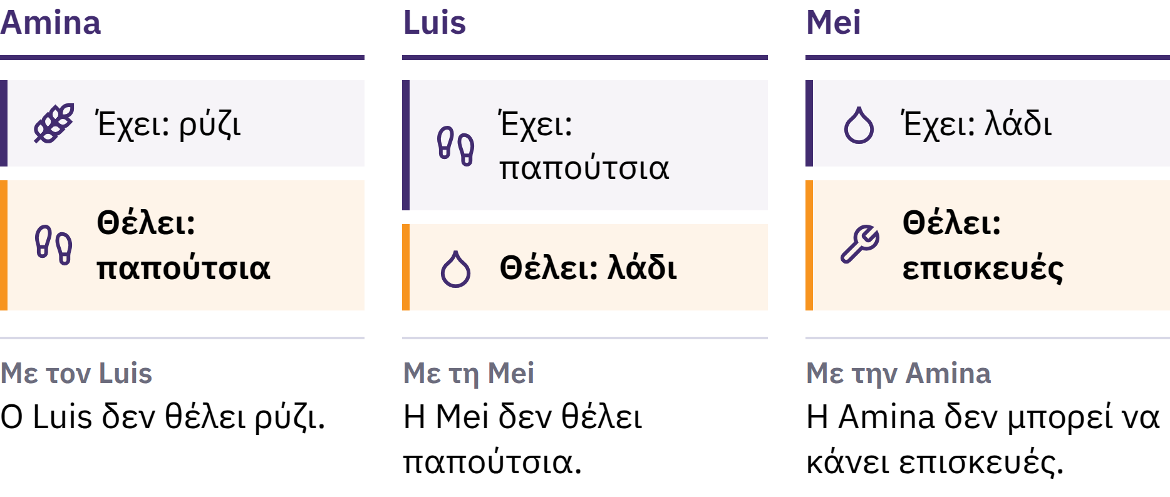
Αντιπραγματισμός και διπλή σύμπτωση επιθυμιών
Και οι δύο πρέπει να θέλουν αυτό που διαθέτει ο άλλος, την ίδια στιγμή και σε κατάλληλες ποσότητες.
Εισαγωγή στο Bitcoin · Τι είναι το χρήμα;
Notes:
Χρησιμοποιήστε το παράδειγμα του οδηγού: καλλιεργείτε ρύζι και χρειάζεστε παπούτσια, αλλά ο υποδηματοποιός θέλει μαγειρικό λάδι, όχι ρύζι. Οι οικονομολόγοι αποκαλούν αυτό το φαινόμενο διπλή σύμπτωση αναγκών.

Slide 9

Το χρήμα είναι ένα εργαλείο ανταλλαγής
Κανείς δεν θέλει χρήματα μόνο και μόνο για να τα έχει. Είναι χρήσιμα επειδή οι άλλοι τα αποδέχονται, προσδοκώντας ότι και άλλοι θα τα αποδεχτούν αργότερα.
Εισαγωγή στο Bitcoin · Τι είναι το χρήμα;
Notes:
Ένα χαρτονόμισμα είναι απλώς ένα κομμάτι χαρτί. Το χρήμα λύνει το πρόβλημα του αντιπραγματισμού διαχωρίζοντας την πώληση από την αγορά: πουλάτε το ρύζι σας σε ένα άτομο και αγοράζετε παπούτσια από κάποιο άλλο. Αυτό είναι που διακρίνει το χρήμα από τον αντιπραγματισμό.

Slide 10

Οι τρεις λειτουργίες του
χρήματος
Μέσο ανταλλαγής: οι άνθρωποι το δέχονται ως πληρωμή
Λογιστική μονάδα: οι τιμές εκφράζονται σε αυτό
Μέσο αποθήκευσης αξίας: μεταφέρει αξία από το σήμερα στο μέλλον
Κανένα χρήμα δεν διατηρεί τέλεια την αξία του, αλλά ορισμένες μορφές χρήματος χάνουν αγοραστική δύναμη πιο αργά από άλλες.
Εισαγωγή στο Bitcoin · Τι είναι το χρήμα;

Slide 11

Από τα κοχύλια στο χαρτί
Κοχύλια, αλάτι, χάντρες, ζώα, χαλκός, ασήμι, χρυσός
Πολύτιμα μέταλλα: σπάνια, ανθεκτικά, ευρέως αποδεκτά
Έγγραφες απαιτήσεις εξαργυρώσιμες σε καθορισμένη ποσότητα μετάλλου
Κανόνες χρυσού: μια νομισματική μονάδα νομικά συνδεδεμένη με τον χρυσό
Οι κανόνες διέφεραν ανάλογα με τον τόπο και την περίοδο.
Εισαγωγή στο Bitcoin · Τι είναι το χρήμα;

Slide 12
Παραστατικό χρήμα
1971: οι Ηνωμένες Πολιτείες σταμάτησαν την επίσημη ανταλλαγή δολαρίων με χρυσό από ξένες κυβερνήσεις και κεντρικές τράπεζες
Σήμερα τα περισσότερα εθνικά νομίσματα είναι παραστατικό χρήμα: εκδίδονται υπό κρατική εξουσία και δεν είναι εξαργυρώσιμα σε χρυσό ή οποιοδήποτε άλλο εμπόρευμα
Fiat στα λατινικά σημαίνει "ας γίνει", και συχνά ερμηνεύεται ως "διά διατάγματος"
Γίνεται αποδεκτό επειδή το χρησιμοποιούν άνθρωποι, επιχειρήσεις, τράπεζες και κυβερνήσεις· οι νόμοι το καθιστούν νόμιμο χρήμα και απαιτούν τη χρήση του για την πληρωμή φόρων
Εισαγωγή στο Bitcoin · Τι είναι το χρήμα;

Slide 13

Περάσαμε από χρήματα που
στηρίζονταν σε κάτι, σε χρήματα
που στηρίζονται στην
εμπιστοσύνη σε κάποιον.
Εισαγωγή στο Bitcoin · Τι είναι το χρήμα;

Slide 14

Τι δεν πάει καλά με τα χρήματά μας;
Όταν οι άνθρωποι ακούν τη λέξη πληθωρισμός, συνήθως σκέφτονται την αύξηση των τιμών.

Slide 15
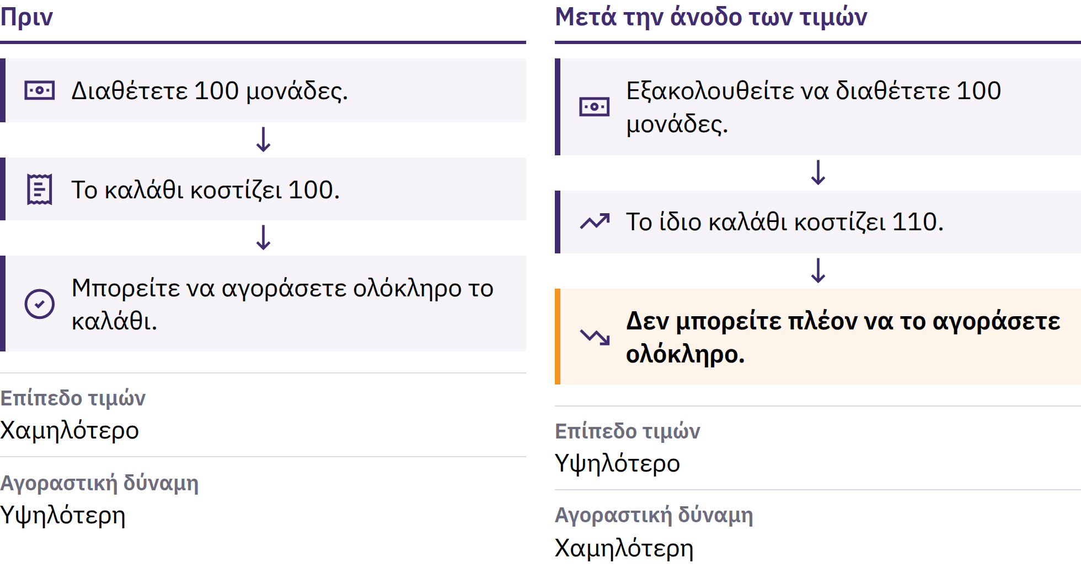
Πληθωρισμός και αγοραστική δύναμη
Εισαγωγή στο Bitcoin · Τι δεν πάει καλά με τα χρήματά μας;
Notes:
Ο πληθωρισμός των τιμών είναι μια διαρκής άνοδος του γενικού επιπέδου των τιμών. Η άλλη του όψη είναι η αγοραστική δύναμη: πόσα αγαθά μπορεί να αγοράσει μια νομισματική μονάδα. Αν το κόστος ενός καλαθιού βασικών αγαθών αυξηθεί από 100 νομισματικές μονάδες σε 110, οι ίδιες 100 μονάδες δεν αρκούν πλέον για την αγορά ολόκληρου του καλαθιού.

Slide 16

Πληθωρισμός και αγοραστική δύναμη
Εισαγωγή στο Bitcoin · Τι δεν πάει καλά με τα χρήματά μας;
Notes:
Ο πληθωρισμός των τιμών είναι μια διαρκής άνοδος του γενικού επιπέδου των τιμών. Η άλλη του όψη είναι η αγοραστική δύναμη: πόσα αγαθά μπορεί να αγοράσει μια νομισματική μονάδα. Αν το κόστος ενός καλαθιού βασικών αγαθών αυξηθεί από 100 νομισματικές μονάδες σε 110, οι ίδιες 100 μονάδες δεν αρκούν πλέον για την αγορά ολόκληρου του καλαθιού.

Slide 17

Πολλές αιτίες, μία επιλογή
Αύξηση της προσφοράς χρήματος και πιστώσεων
Διαταραχές στην προσφορά και μεταβολές στη ζήτηση
Αποδυνάμωση του νομίσματος, φόροι, κόστος παραγωγής
Μία από τις αιτίες είναι αποτέλεσμα επιλογής, όχι σύμπτωσης: σε ένα σύστημα παραστατικού χρήματος, ένας μικρός αριθμός θεσμών μπορεί να αυξήσει την προσφορά χρήματος και πιστώσεων και να αλλάξει τους κανόνες του συστήματος.
Εισαγωγή στο Bitcoin · Τι δεν πάει καλά με τα χρήματά μας;
Notes:
Οι οικονομολόγοι συζητούν για το πόσο σημαντική είναι κάθε αιτία. Εστιάστε στη μοναδική αιτία που αποτελεί απόφαση και όχι τυχαίο γεγονός.

Slide 18
Σπανιότητα και αξία
Η αυθεντική Μόνα Λίζα αξίζει περισσότερο από οποιοδήποτε αντίγραφο: είναι μοναδική
Η σπανιότητα από μόνη της δεν δημιουργεί αξία, αλλά όταν οι άνθρωποι θέλουν κάτι, η προσφορά του έχει σημασία
Όταν η προσφορά χρήματος αυξάνεται ταχύτερα από τα αγαθά και τις υπηρεσίες που μπορεί να αγοράσει, κάθε μονάδα του τείνει να αγοράζει λιγότερα
Εισαγωγή στο Bitcoin · Τι δεν πάει καλά με τα χρήματά μας;

Slide 19
Ο πληθωρισμός δεν επηρεάζει όλους εξίσου
Τα μετρητά και οι αποταμιεύσεις μπορεί να χάσουν αγοραστική δύναμη
Οι ιδιοκτήτες περιουσιακών στοιχείων των οποίων η τιμή αυξάνεται μπορεί να προστατεύονται εν μέρει
Οι μισθοί και οι τιμές προσαρμόζονται με διαφορετικούς ρυθμούς
Το υπόλοιπο ενός τραπεζικού λογαριασμού διαφέρει από τα μετρητά που έχετε στα χέρια σας: είναι η υπόσχεση της τράπεζας να σας καταβάλει το αντίστοιχο ποσό. Η υπόσχεση αυτή συνήθως τηρείται, αλλά αυτό εξαρτάται από την τράπεζα και από τους κανόνες που τη διέπουν.
Εισαγωγή στο Bitcoin · Τι δεν πάει καλά με τα χρήματά μας;

Slide 20
Δοκιμάστε το: Έλεγχος αγοραστικής δύναμης
Επιλέξτε ένα καθημερινό αγαθό ή υπηρεσία: ψωμί, μεταφορές ή χρόνο ομιλίας στο τηλέφωνο
Σημειώστε τη σημερινή τιμή του
Ρωτήστε κάποιον πόσο κόστιζε πριν από αρκετά χρόνια και, αν μπορείτε, ελέγξτε μια αξιόπιστη καταγραφή της τιμής
Αυξήθηκαν τα εισοδήματα με τον ίδιο ρυθμό; Τι άλλο θα μπορούσε να εξηγήσει την αλλαγή;
Εισαγωγή στο Bitcoin · Τι δεν πάει καλά με τα χρήματά μας;
Notes:
Αυτό λειτουργεί χωρίς καμία συσκευή ή σύνδεση στο διαδίκτυο. Συγκρίνετε τις απαντήσεις μεταξύ των μελών της ομάδας και υπενθυμίστε στους εκπαιδευόμενους ότι μία μόνο τιμή δεν αρκεί για τη συνολική μέτρηση του πληθωρισμού.

Slide 21
Το παραστατικό χρήμα λειτουργεί, αλλά ενέχει κινδύνους
Εύκολες πληρωμές, ευέλικτη πίστωση, εργαλεία για την αντιμετώπιση κρίσεων
Όμως η προσφορά και οι κανόνες του μπορούν να αλλάξουν, και οι άνθρωποι που το χρησιμοποιούν έχουν ελάχιστο λόγο
Γι’ αυτό οι άνθρωποι αναζητούν εναλλακτικές λύσεις και γι’ αυτό δημιουργήθηκε το Bitcoin.
Εισαγωγή στο Bitcoin · Τι δεν πάει καλά με τα χρήματά μας;

Slide 22

Τι είναι το Bitcoin;
Ψηφιακό χρήμα που είναι αποκεντρωμένο, έχει περιορισμένη προσφορά και μπορεί να σταλεί απευθείας από χρήστη σε χρήστη χωρίς την άδεια κάποιας τράπεζας.

Slide 23
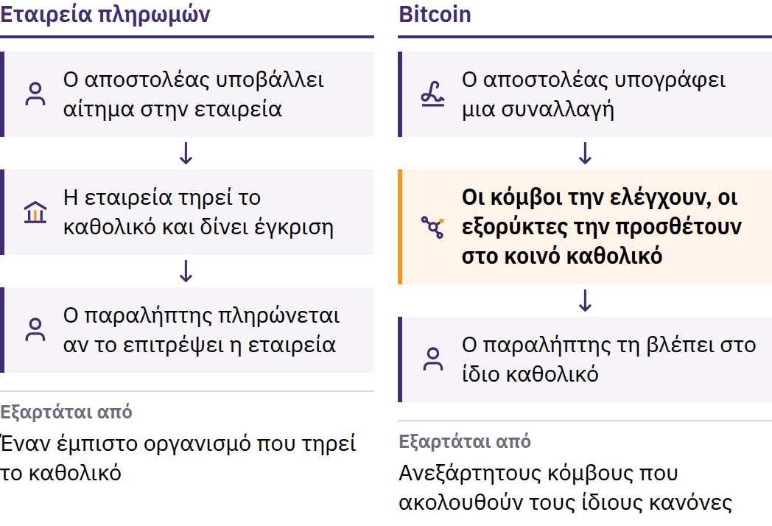
Το πρόβλημα της διπλής δαπάνης
31 Οκτωβρίου 2008: ο Satoshi Nakamoto δημοσιεύει το Bitcoin: Ένα σύστημα ηλεκτρονικών μετρητών από ομότιμο σε ομότιμο. Ιανουάριος 2009: το δίκτυο ξεκινά.
Εισαγωγή στο Bitcoin · Τι είναι το Bitcoin;
Notes:
Πριν από το Bitcoin, η αποστολή χρημάτων μέσω διαδικτύου εξαρτιόταν πάντα από έναν έμπιστο οργανισμό: μια τράπεζα ή μια εταιρεία πληρωμών που τηρούσε το λογιστικό βιβλίο, ενέκρινε λογαριασμούς και μπορούσε να καθυστερήσει, να εμποδίσει ή να αντιστρέψει μια πληρωμή. Οι ψηφιακές πληροφορίες αντιγράφονται εύκολα: αν ένα ψηφιακό νόμισμα μπορούσε να δαπανηθεί δύο φορές, δεν θα μπορούσε να λειτουργήσει ως χρήμα. Αυτό είναι το πρόβλημα της διπλής δαπάνης. Ο Satoshi Nakamoto είναι ένα άτομο ή μια ομάδα που χρησιμοποιεί αυτό το όνομα.

Slide 24
Αποκεντρωμένο · Περιορισμένη προσφορά · Από ομότιμο σε
ομότιμο
Αποκεντρωμένο: καμία κεντρική υπηρεσία δεν δημιουργεί λογαριασμούς, δεν αλλάζει υπόλοιπα ούτε εγκρίνει ποιος συμμετέχει
Περιορισμένη προσφορά: δεν θα υπάρξουν ποτέ περισσότερα από 21 εκατομμύρια bitcoin
Από ομότιμο σε ομότιμο: στείλτε σε οποιονδήποτε, οπουδήποτε, χωρίς να ζητήσετε άδεια από κάποια κεντρική αρχή
Καμία εταιρεία δεν μπορεί να δεσμεύσει τα bitcoin που ελέγχετε εσείς οι ίδιοι. Η άλλη όψη αυτής της ελευθερίας είναι η ευθύνη: μια έγκυρη συναλλαγή συνήθως είναι αδύνατο να αντιστραφεί και δεν υπάρχει γραφείο υποστήριξης για το δίκτυο.
Εισαγωγή στο Bitcoin · Τι είναι το Bitcoin;
Notes:
Η αποκέντρωση δεν σημαίνει ότι όλοι έχουν ίση επιρροή. Σημαίνει ότι κανένας μεμονωμένος συμμετέχων δεν μπορεί να αλλάξει το καθολικό ή τους νομισματικούς κανόνες για όλους.

Slide 25
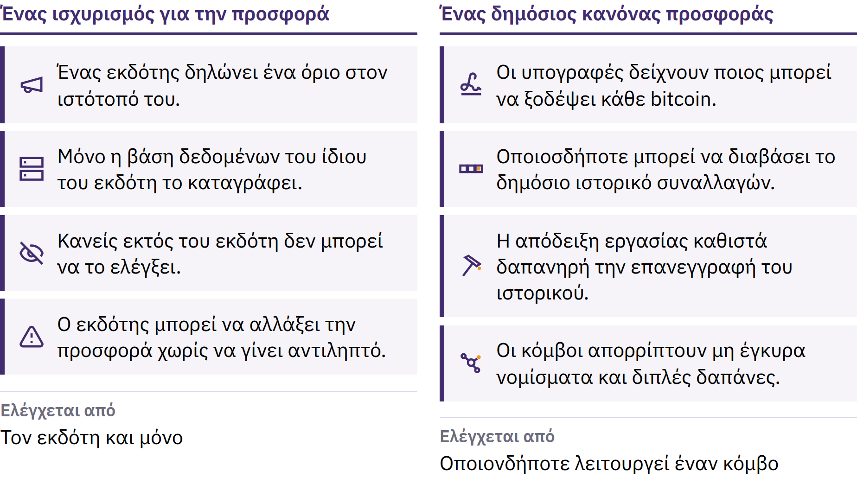
Ένα όριο που μπορεί να ελέγξει ο καθένας
Εισαγωγή στο Bitcoin · Τι είναι το Bitcoin;
Notes:
Νέα bitcoin εκδίδονται βάσει ενός δημόσια γνωστού χρονοδιαγράμματος και ανεξάρτητοι υπολογιστές, που ονομάζονται κόμβοι, απορρίπτουν κάθε μπλοκ που παραβιάζει αυτόν τον κανόνα. Το όριο είναι αξιόπιστο επειδή ο καθένας μπορεί να το επαληθεύσει. Δεν είναι νόμος της φύσης: ισχύει επειδή οι συμμετέχοντες συνεχίζουν να το επιβάλλουν. Η περιορισμένη προσφορά δεν εγγυάται ότι η τιμή θα αυξηθεί· η τιμή εξαρτάται τόσο από τη ζήτηση όσο και από την προσφορά.

Slide 26
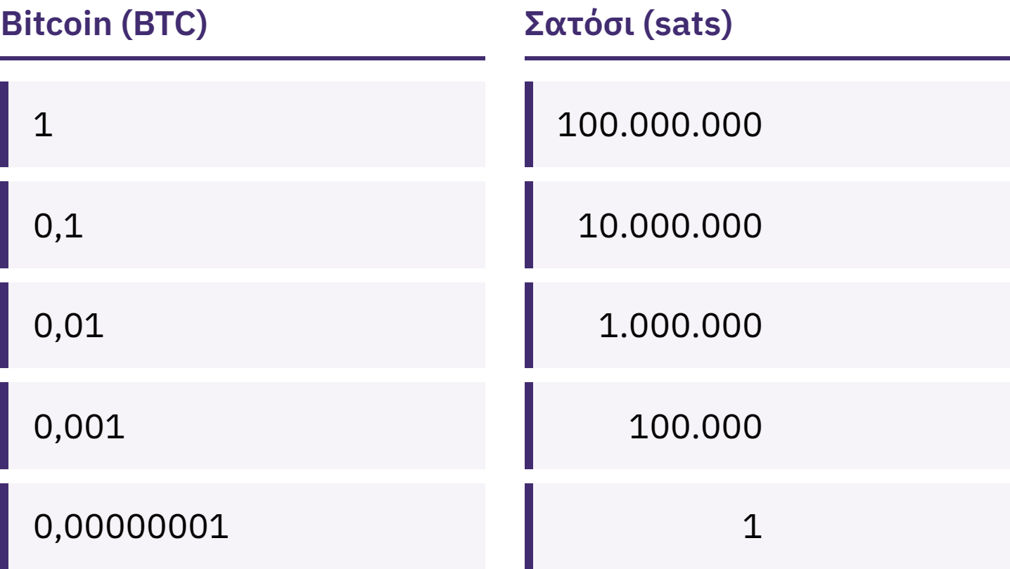
Δεν χρειάζεστε ένα ολόκληρο Bitcoin
Ένα bitcoin διαιρείται σε 100.000.000 μικρότερες μονάδες που ονομάζονται satoshis ή sats.
Εισαγωγή στο Bitcoin · Τι είναι το Bitcoin;
Notes:
Η κατοχή 100.000 sats και η κατοχή 0,001 bitcoin περιγράφουν το ίδιο ποσό. Αντιμετωπίστε την εσφαλμένη αντίληψη ότι το Bitcoin είναι απρόσιτο επειδή ένα bitcoin είναι ακριβό.

Slide 27
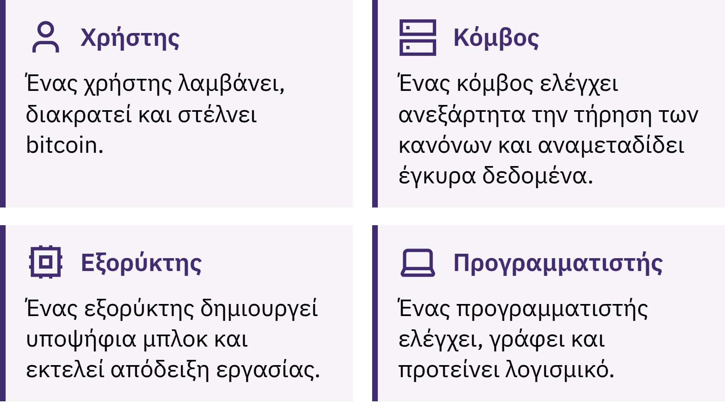
Ποιος διατηρεί το Bitcoin σε λειτουργία;
Εισαγωγή στο Bitcoin · Τι είναι το Bitcoin;
Notes:
Οι χρήστες στέλνουν, λαμβάνουν και διακρατούν bitcoin· οι κόμβοι ελέγχουν κάθε συναλλαγή και κάθε μπλοκ ως προς τη συμμόρφωσή τους με τους κανόνες· οι εξορύκτες ανταγωνίζονται για να προσθέσουν ένα νέο μπλοκ στο αρχείο καταγραφής περίπου κάθε δέκα λεπτά. Αυτό το αρχείο, η αλυσίδα μπλοκ, είναι δημόσιο και η επανεγγραφή του έχει πολύ υψηλό κόστος. Μια σημείωση για την ορθογραφία: το Bitcoin με κεφαλαίο B συνήθως αναφέρεται στο δίκτυο ή στο σύστημα· το bitcoin με πεζό b αναφέρεται στο ίδιο το χρήμα.

Slide 28

Ποιος διατηρεί το Bitcoin σε λειτουργία;
Εισαγωγή στο Bitcoin · Τι είναι το Bitcoin;
Notes:
Οι χρήστες στέλνουν, λαμβάνουν και διακρατούν bitcoin· οι κόμβοι ελέγχουν κάθε συναλλαγή και κάθε μπλοκ ως προς τη συμμόρφωσή τους με τους κανόνες· οι εξορύκτες ανταγωνίζονται για να προσθέσουν ένα νέο μπλοκ στο αρχείο καταγραφής περίπου κάθε δέκα λεπτά. Αυτό το αρχείο, η αλυσίδα μπλοκ, είναι δημόσιο και η επανεγγραφή του έχει πολύ υψηλό κόστος. Μια σημείωση για την ορθογραφία: το Bitcoin με κεφαλαίο B συνήθως αναφέρεται στο δίκτυο ή στο σύστημα· το bitcoin με πεζό b αναφέρεται στο ίδιο το χρήμα.

Slide 29
Το Bitcoin συνεπάγεται συμβιβασμούς
Η τιμή του μπορεί να αλλάξει γρήγορα
Τα λάθη είναι συνήθως μη αναστρέψιμα
Η αποδοχή του παραμένει περιορισμένη σε πολλά μέρη
Η ασφαλής χρήση του απαιτεί κάποια εξοικείωση
Το Bitcoin αντικαθιστά μέρος της εμπιστοσύνης στους θεσμούς με την επαλήθευση και την προσωπική ευθύνη. Δεν εξαλείφει τον κίνδυνο.
Εισαγωγή στο Bitcoin · Τι είναι το Bitcoin;

Slide 30

Πώς χρησιμοποιείτε το Bitcoin;
Η πρώτη ερώτηση για κάθε πορτοφόλι: ποιος ελέγχει τα κλειδιά;

Slide 31
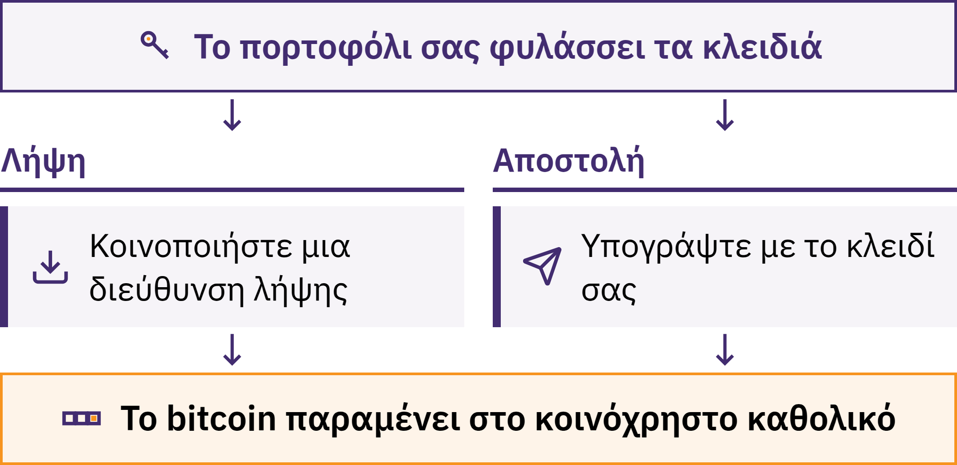
Ένα πορτοφόλι διαχειρίζεται κλειδιά
Εισαγωγή στο Bitcoin · Πώς χρησιμοποιείτε το Bitcoin;
Notes:
Ένα πορτοφόλι Bitcoin είναι ένα εργαλείο, συνήθως μια εφαρμογή, που σας επιτρέπει να λαμβάνετε, να ελέγχετε και να στέλνετε bitcoin. Τα bitcoin σας δεν αποθηκεύονται μέσα στο τηλέφωνό σας: καταγράφονται στην αλυσίδα μπλοκ. Το πορτοφόλι διαχειρίζεται τα κλειδιά που σας επιτρέπουν να αποδεικνύετε ότι σας ανήκουν και να εγκρίνετε μια πληρωμή.

Slide 32
Ποιος κρατά πραγματικά τα Bitcoin σας;
Με αυτοθεματοφυλακή: εσείς ελέγχετε τα κλειδιά
Κανείς δεν μπορεί να ανακτήσει τα bitcoin σας για λογαριασμό σας αν χάσετε τη φράση ανάκτησης και τη συσκευή
Με θεματοφυλακή από τρίτο: μια εταιρεία κατέχει τα κλειδιά, περίπου όπως μια τράπεζα
Το υπόλοιπό σας είναι η υπόσχεσή της να σας πληρώσει· μπορεί να περιορίσει τις αναλήψεις, να δεσμεύσει έναν λογαριασμό, να δεχτεί κυβερνοεπίθεση ή να διακόψει τη λειτουργία της
Η επιλογή τρόπου φύλαξης δεν αποτελεί κριτήριο της αξίας σας. Αυτό που έχει σημασία είναι να γνωρίζετε ποιον τρόπο χρησιμοποιείτε και τι εμπιστεύεστε.
Εισαγωγή στο Bitcoin · Πώς χρησιμοποιείτε το Bitcoin;

Slide 33

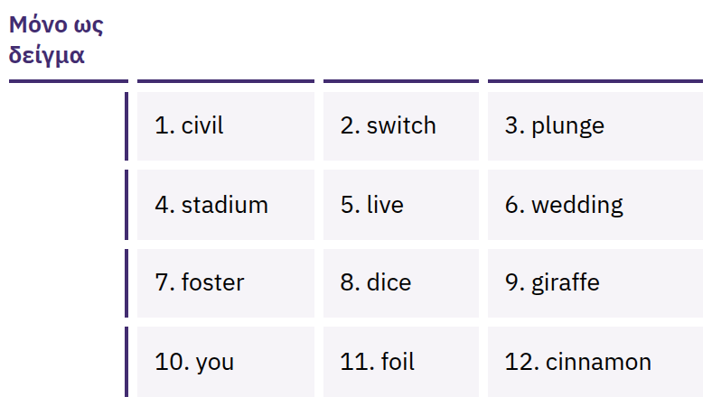
Η φράση ανάκτησής σας
παρέχει πλήρη πρόσβαση
Μια διατεταγμένη λίστα λέξεων, συνήθως 12 ή 24, που μπορεί να αναδημιουργήσει τα κλειδιά σας. Όποιος την έχει μπορεί να πάρει τα bitcoin σας.
Εισαγωγή στο Bitcoin · Πώς χρησιμοποιείτε το Bitcoin;
Notes:
Η φράση ανάκτησης δεν είναι απλώς ένα αντίγραφο ασφαλείας: παρέχει πλήρη πρόσβαση. Καταγράψτε την με ακρίβεια σε χαρτί όταν δημιουργείτε το πορτοφόλι σας· φυλάξτε την εκτός σύνδεσης, μυστική και σε μέρος όπου δεν θα χαθεί ούτε θα υποστεί ζημιά. Ποτέ μην τη φωτογραφίζετε, μην τη στέλνετε μέσω email, μην την αποθηκεύετε σε σημειώσεις στο υπολογιστικό νέφος, μην τη στέλνετε σε μήνυμα και μην την πληκτρολογείτε σε ιστότοπο. Οι λέξεις που εμφανίζονται είναι μόνο ενδεικτικές· ποτέ μην παρουσιάζετε ούτε να συλλέγετε πραγματικές φράσεις ανάκτησης.

Slide 34

Αν τα κλειδιά δεν είναι δικά σας,
ούτε τα νομίσματα είναι δικά
σας.
Εισαγωγή στο Bitcoin · Πώς χρησιμοποιείτε το Bitcoin;

Slide 35

Πριν χρησιμοποιήσετε
οποιοδήποτε πορτοφόλι
Κλειδιά: ποιος τα ελέγχει, εσείς ή μια εταιρεία;
Ανάκτηση: τι γίνεται αν χάσετε το τηλέφωνό σας ή η εταιρεία εξαφανιστεί;
Πηγή: επίσημος ιστότοπος ή καταχώριση σε κατάστημα εφαρμογών, και όχι σύνδεσμος που σας έστειλε κάποιος;
Κώδικας: είναι ανοικτού κώδικα και συντηρείται ενεργά; (Αυτό από μόνο του δεν αποτελεί απόδειξη ασφάλειας.)
Κόστη: υπάρχουν χρεώσεις για αποστολή, λήψη ή ανάληψη;
Πληρωμές: στην αλυσίδα, μέσω Lightning ή και τα δύο;
Εισαγωγή στο Bitcoin · Πώς χρησιμοποιείτε το Bitcoin;
Notes:
Το My First Bitcoin δεν συνιστά συγκεκριμένα πορτοφόλια. Τα εργαλεία, οι χρεώσεις και οι ιδιοκτήτες αλλάζουν, και ό,τι ταιριάζει σε μία κοινότητα μπορεί να μην ταιριάζει σε κάποια άλλη. Παραπέμψτε τους εκπαιδευόμενους σε έναν έμπιστο εκπαιδευτή της περιοχής τους.

Slide 36
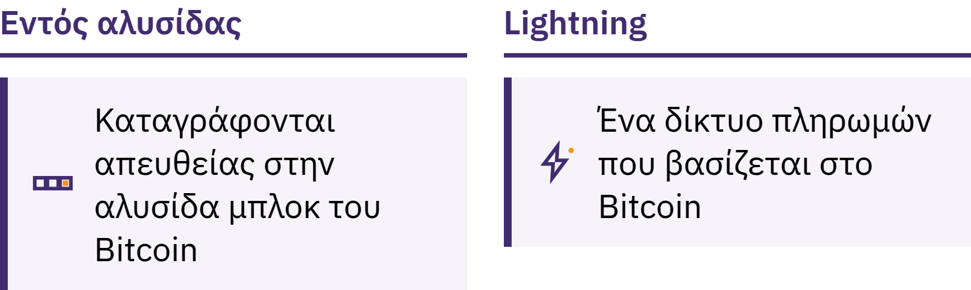
Εντός αλυσίδας και Lightning
Εντός αλυσίδας: καταγεγραμμένο απευθείας στην αλυσίδα μπλοκ
Lightning: ένα δίκτυο πληρωμών που βασίζεται στο Bitcoin για γρήγορες, μικρές και συχνές πληρωμές, όπως η αγορά ενός καφέ
Ένα πορτοφόλι Lightning μπορεί επίσης να είναι θεματοφυλακής ή αυτοθεματοφυλακής
Εισαγωγή στο Bitcoin · Πώς χρησιμοποιείτε το Bitcoin;

Slide 37
Τρεις κανόνες όσο μαθαίνετε
Μάθετε πρώτα. Μην ενεργείτε από ενθουσιασμό, φόβο ή πίεση.
Ξεκινήστε με μικρά ποσά. Δοκιμάστε εργαλεία που δεν γνωρίζετε με ένα ποσό που αντέχετε να χάσετε.
Μην εμπιστεύεστε, επαληθεύστε. Ελέγξτε το πρόσωπο, τη μέθοδο πληρωμής, τη διεύθυνση και το ποσό.
Κοινοποιήστε στοιχεία λήψης πληρωμών, ποτέ μυστικά
Μια διεύθυνση ή ένα αίτημα πληρωμής μπορούν να κοινοποιηθούν. Μια φράση ανάκτησης ή ένα ιδιωτικό κλειδί δεν πρέπει ποτέ να κοινοποιούνται. Κανένας νόμιμος εκπαιδευτής, εταιρεία πορτοφολιών ή υπάλληλος υποστήριξης δεν θα σας ζητήσει ποτέ να τα αποκαλύψετε.
Εισαγωγή στο Bitcoin · Πώς χρησιμοποιείτε το Bitcoin;

Slide 38

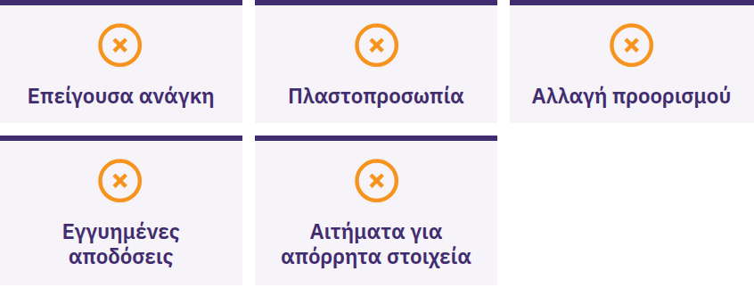
Σταματήστε, μην
κοινοποιήσετε τίποτα, μη
στείλετε τίποτα
Σταματήστε αν κάποιος σας πιέζει να ενεργήσετε άμεσα ή να κρατήσετε κάτι μυστικό, υπόσχεται εγγυημένες αποδόσεις, σας ζητά να στείλετε πρώτα bitcoin ή ζητά τη φράση ανάκτησής σας. Κάντε μια παύση. Μην κοινοποιήσετε τίποτα. Μη στείλετε τίποτα. Έπειτα επαληθεύστε τις πληροφορίες μέσω μιας πηγής που ήδη γνωρίζετε.
Εισαγωγή στο Bitcoin · Πώς χρησιμοποιείτε το Bitcoin;

Slide 39

Τι ακολουθεί;
Αυτή είναι μόνο η αρχή.

Slide 40
Τέσσερα βασικά συμπεράσματα
Το χρήμα βασίζεται σε κανόνες και στην εμπιστοσύνη. Η προσφορά και οι κανόνες του παραστατικού χρήματος καθορίζονται από έναν μικρό αριθμό θεσμών.
Το Bitcoin προσφέρει διαφορετικούς κανόνες. Μια δημόσια, περιορισμένη προσφορά, προσβάσιμη σε όλους, που μπορεί να επαληθευτεί αντί να απαιτεί εμπιστοσύνη.
Η ασφάλεια προέχει. Μάθετε πρώτα, ξεκινήστε με μικρά ποσά, επαληθεύετε τα πάντα, μην κοινοποιείτε ποτέ τη φράση ανάκτησής σας.
Αυτή είναι μόνο η αρχή. Αρκεί ένα ασφαλές επόμενο βήμα.
Μια στιγμή για σκέψη
Επιστρέψτε στις πέντε ερωτήσεις της αρχής. Τι θα απαντούσατε τώρα;
Εισαγωγή στο Bitcoin · Τι ακολουθεί;

Slide 41

Το Δίπλωμα Bitcoin
Το επόμενο βήμα. Οι τέσσερις ενότητές του σας πηγαίνουν παραπέρα:
Κατανοώντας το χρήμα
Πώς λειτουργεί το Bitcoin
Χρησιμοποιώντας το Bitcoin με ασφάλεια
Το Bitcoin στην κοινότητά σας
Διατηρήστε την περιέργειά σας, συνεχίστε να κάνετε ερωτήσεις και μάθετε περισσότερα στο myfirstbitcoin.org.
Ανυπομονούμε να σας δούμε στην επόμενη ομάδα εκπαιδευομένων μας.
Εισαγωγή στο Bitcoin · Τι ακολουθεί;

Slide 42


